Slide 1
خ خـ

Slide 2
خو
خـا
خي

Slide 3
خـِ
خـُ
خـَ

Slide 4
كلمات تبدأ بحرف الخاء

Slide 5
خـاتـم

Slide 6
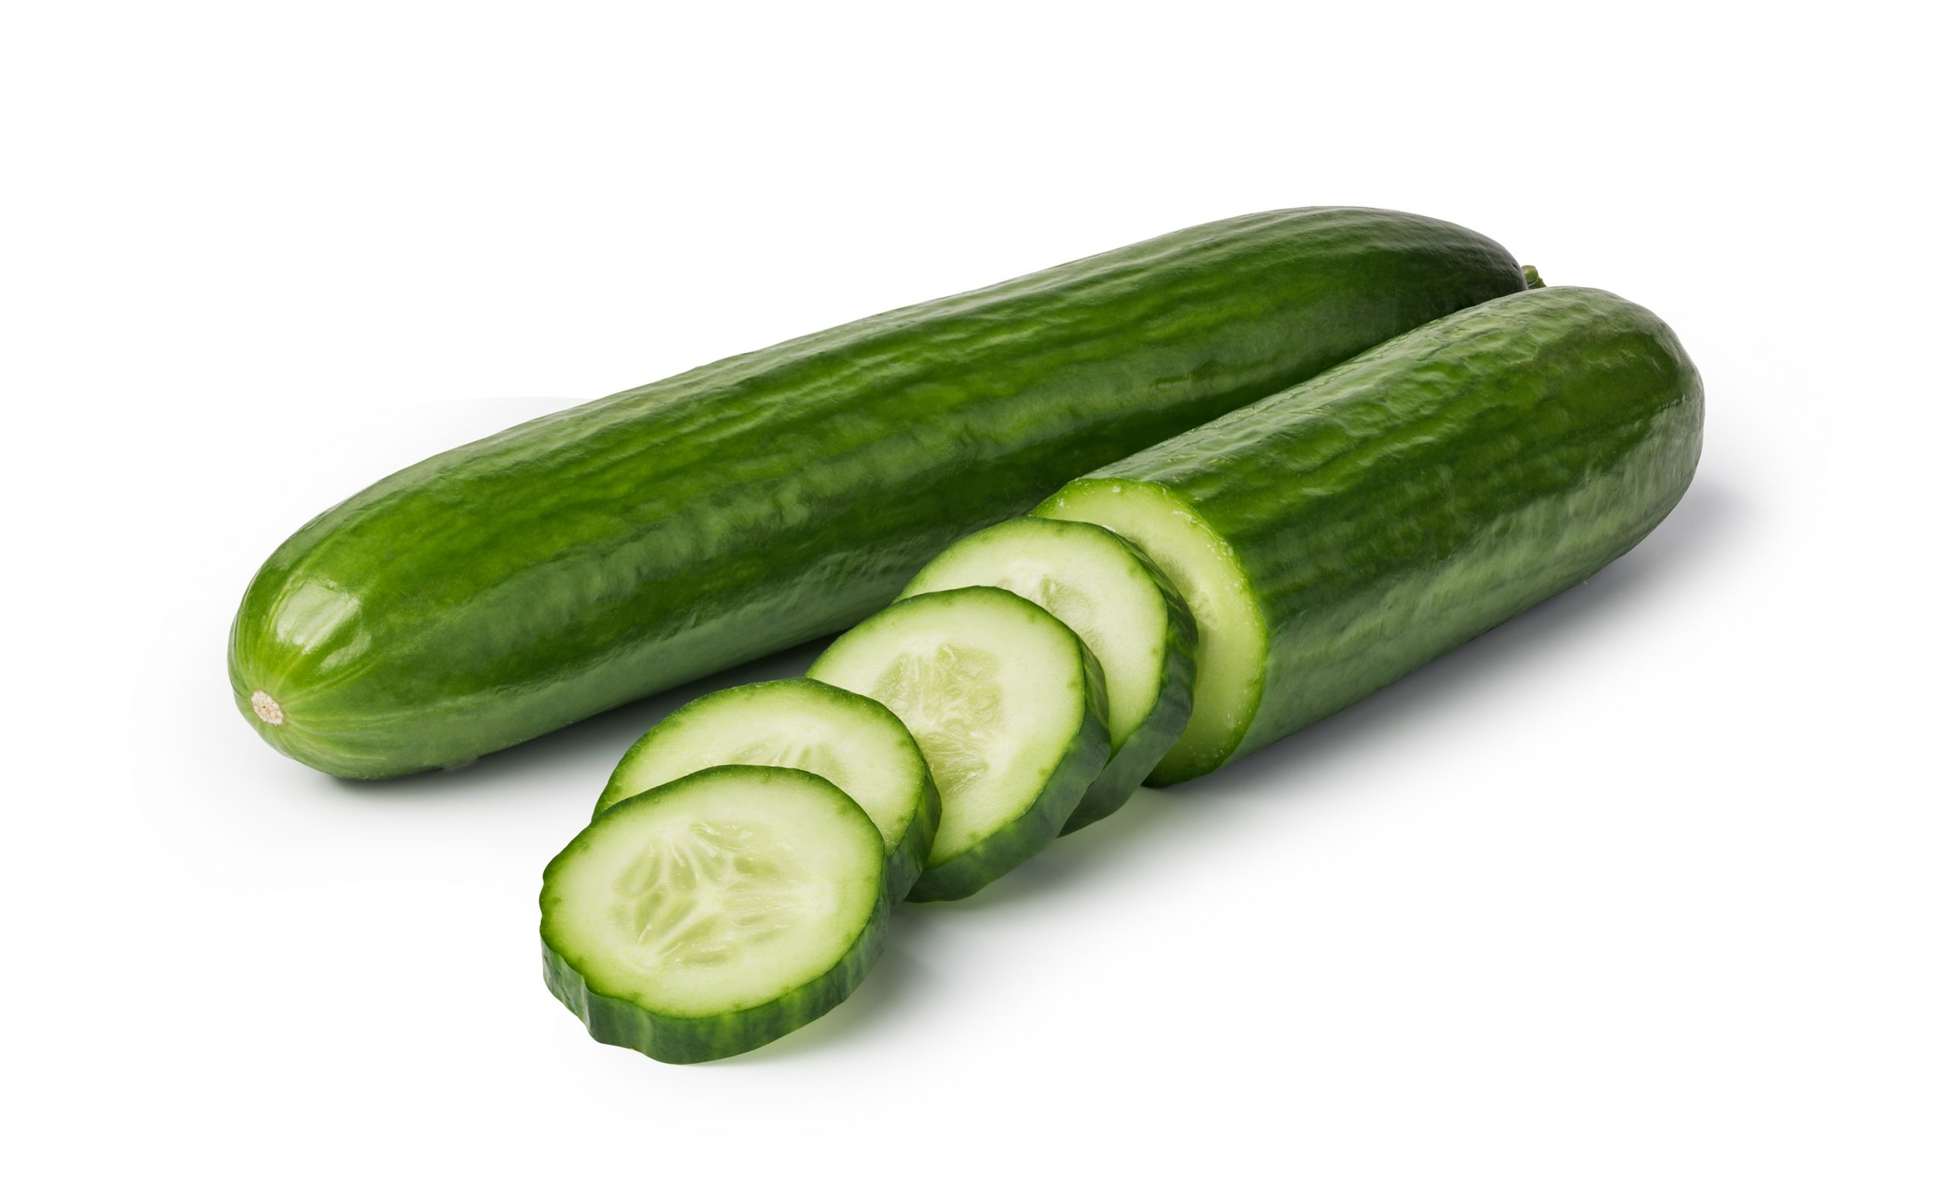
خـيـار

Slide 7
خـيـطان

Slide 8
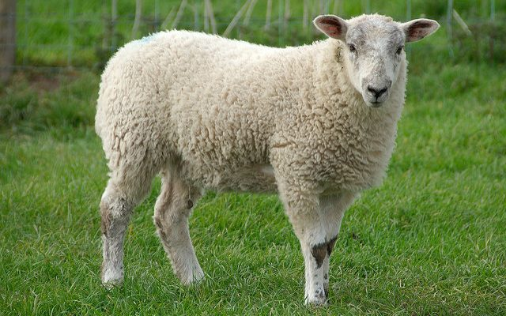
خَـروف

Slide 9
خَـمـسـة

Slide 10
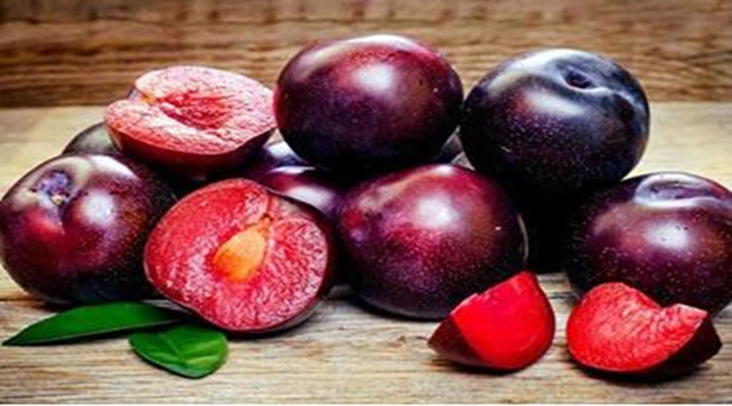
خَـوخ

Slide 11
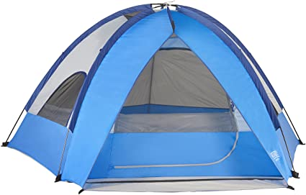
خَـيـمـة

Slide 12
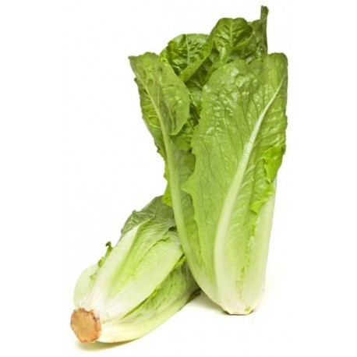
خَـس

Slide 13
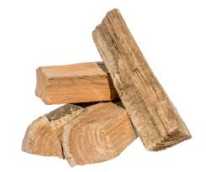
خَـشـب

Slide 14
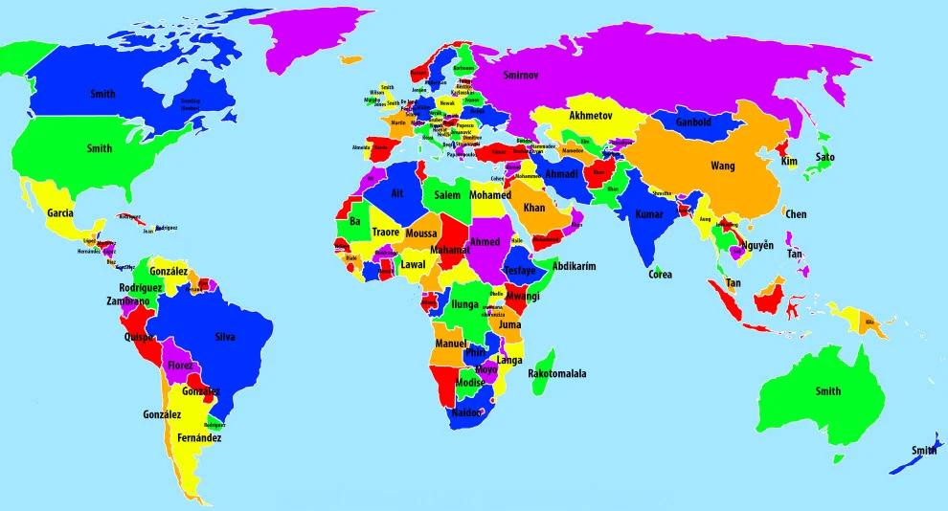
خَـريـطـة

Slide 15
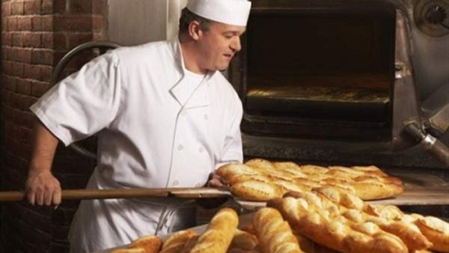
خَـبـاز

Slide 16
خَـريـف

Slide 17
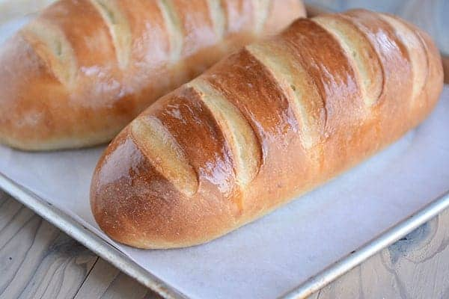
خُـبـز

Slide 18
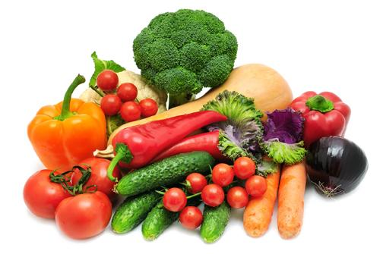
خُـضـار

Slide 19
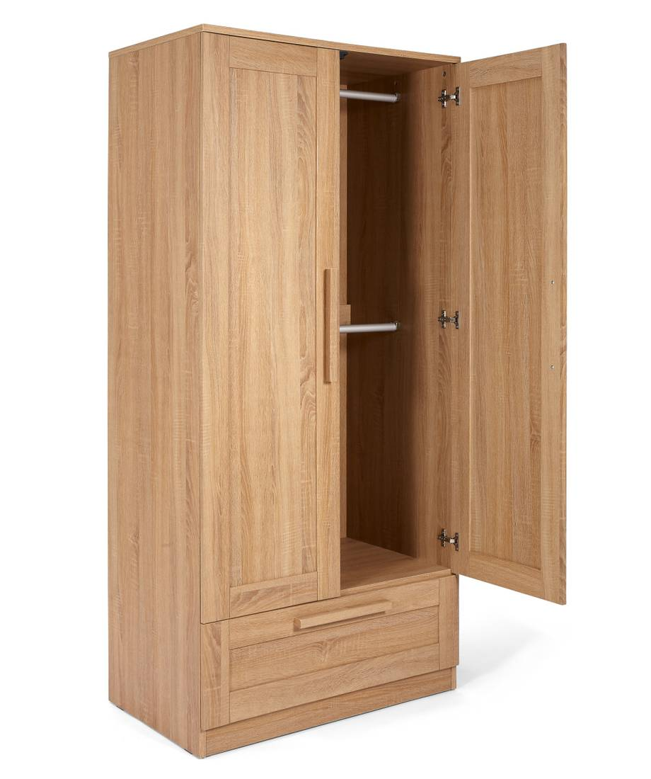
خِـزانـة

Slide 20
خَل

Slide 21
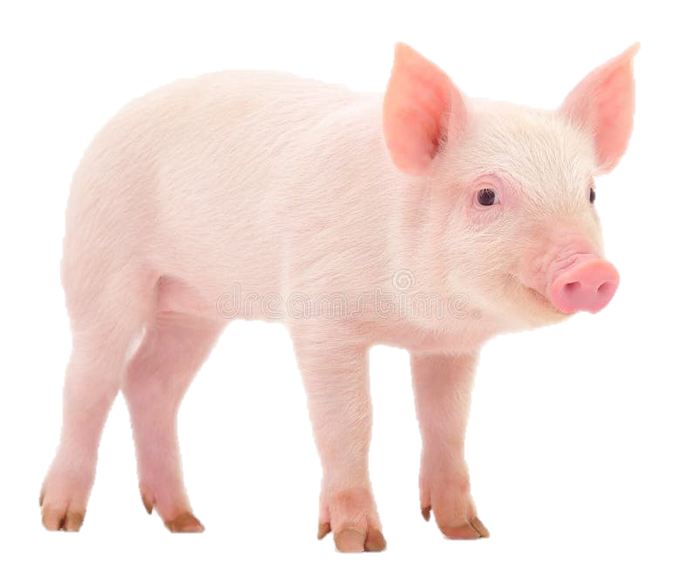
خِـنزير

Slide 22
خَجول

Slide 23
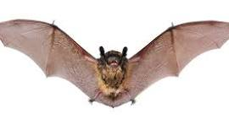
خُفاش

